Slide 1
Universidad Autónoma del Estado de Hidalgo
Taller de inducción a la vida universitaria
Julio - diciembre 2020

Slide 2
Instituto de Ciencias de la Salud Área Académica de Psicología
Dr. David Jiménez Rodríguez
Coordinador de Tutoría y Asesoría
Lugar de Adscripción: Área Académica de Psicología ICSa
Correo: david_jimenez6404@uaeh.edu.mx
Your Date Here
Your Footer Here
3

Slide 3
TUTORIAS Y ASESORIAS
El programa institucional de tutorías de la UAEH, establece sus fundamentos en las recomendaciones hechas por organismos educativos nacionales e internacionales

Slide 4
PROGRAMA INSTITUCIONAL DE TUTORIAS
Es una herramienta digital para los docentes que desarrollan acciones en relación a la tutoría y asesoría académica

Slide 5
PROGRAMA INSTITUCIONAL DE TUTORIAS
Asignar un tutor para los estudiantes
Dar acompañamiento durante el semestre, detectando la diferente problemática que pueda interferir en el proceso enseñanza aprendizaje

Slide 6
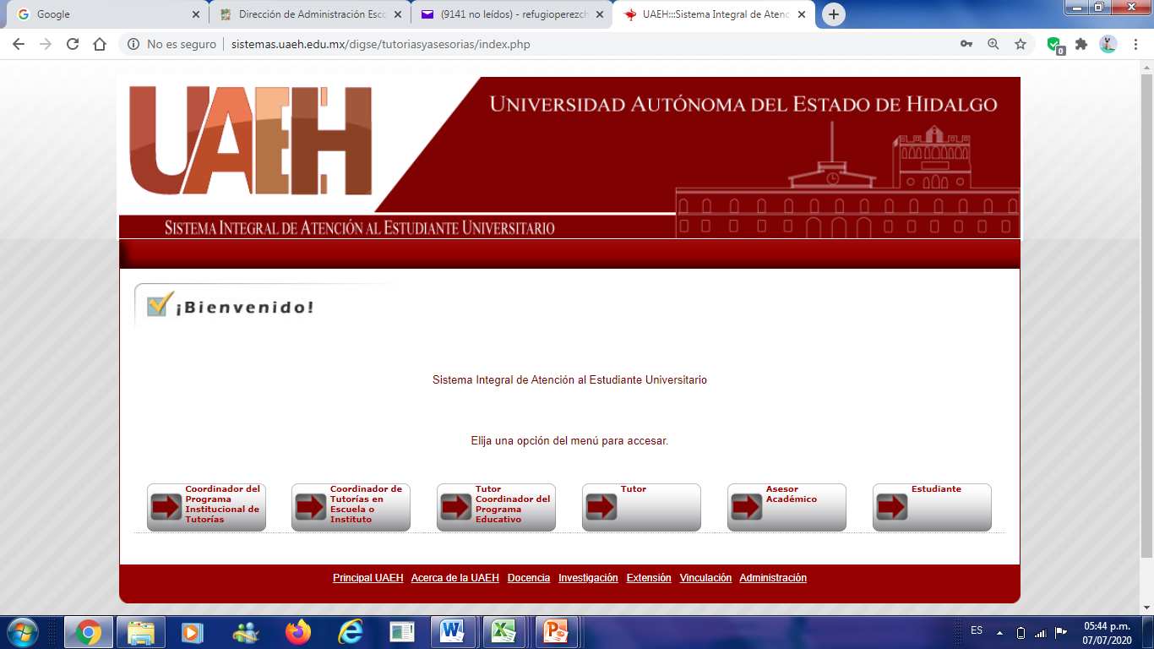
Como solicitar tutorías? Ingresa con tu nip y contraseña al sistema institucional de tutorías y asesorías académicas http://sistemas.uaeh.edu.mx/digse/tutoriasyasesorias/index.php

Slide 7
¿Cuándo solicitar una tutoría?
En caso de problemática: psicológica, emocional, en caso de que sean infringidos tus derechos universitarios, en caso de bajo rendimiento académico.

Slide 8
ASESORIAS
Los asesores son los docentes de cada una de las asignaturas, quienes te podrán asesorar en su campo disciplinar.
En la página institucional de asesorías encontrarás el listado de los docentes y la asignatura en la que te pueden asesorar.
¿Cuándo solicitar una asesoría?
Durante todo el periodo escolar

Slide 9
¿Cuándo solicitar una asesoría?
Requieras elevar tu nivel académico
Resolver dudas sobre la temática de una asignatura
Bajo rendimiento académico
Presentar examen extraordinario

Slide 10
Tutorías y asesorías como requisito
Todo alumno acreedor a una beca debe recibir mínimo tres tutorías en un semestre
Todo alumno que vaya a presentar examen extraordinario, debe recibir 12 horas de asesorías como requisito obligatorio .

